Slide 1
홈페이지 화면구현

Slide 2
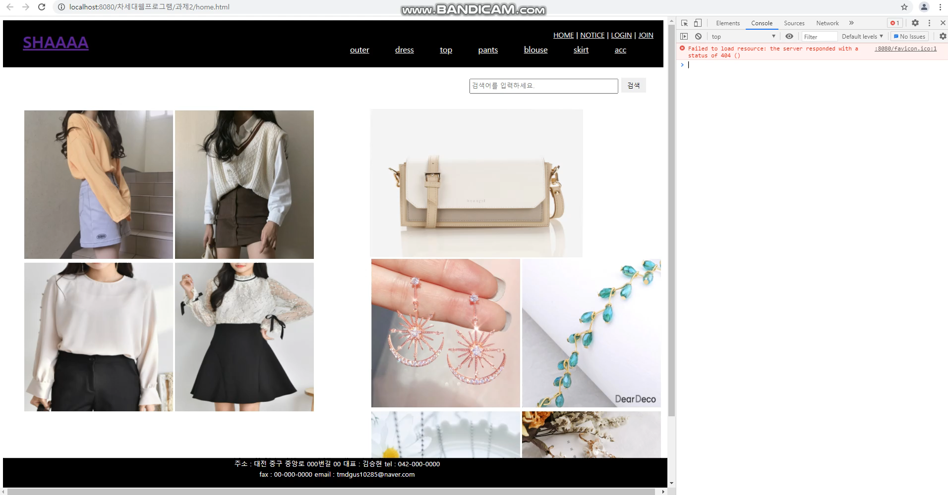
Homepage 시연 동영상

Slide 3
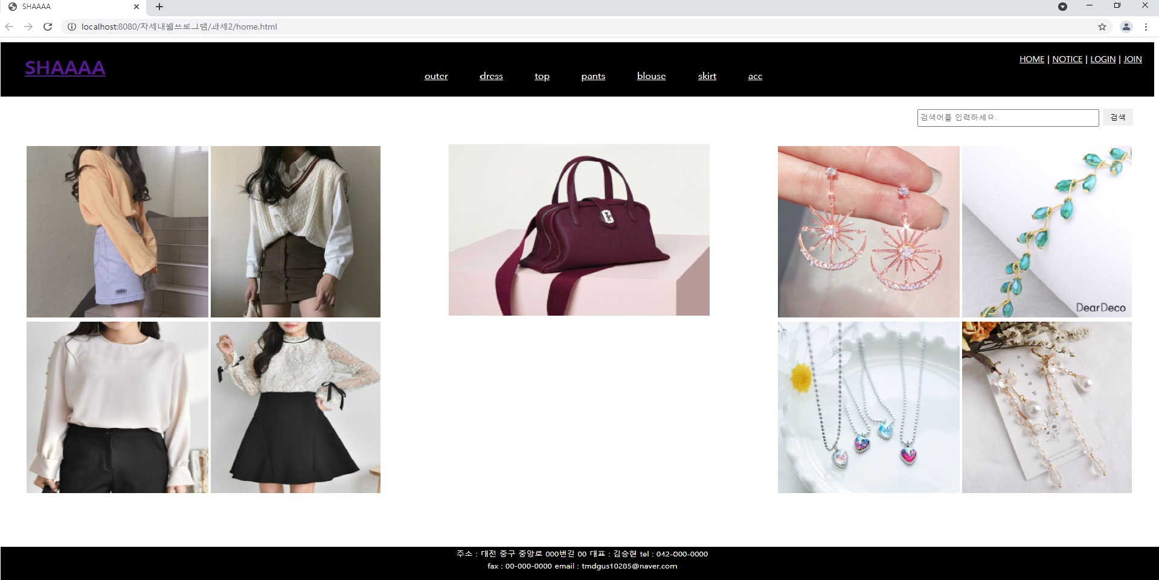
Page_home

Slide 4
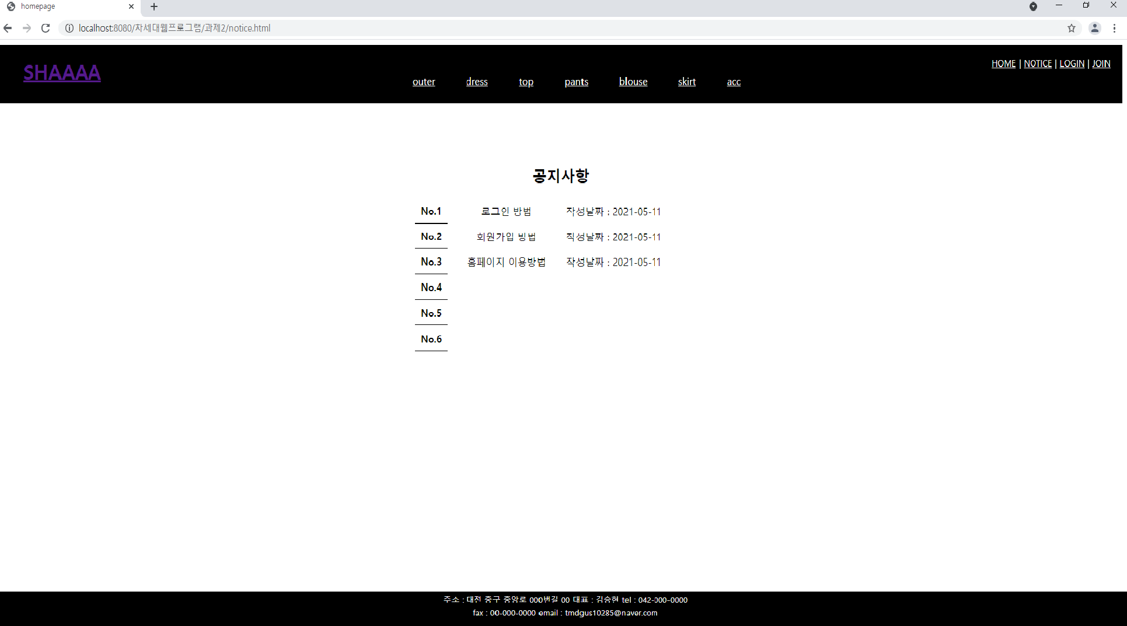
Page_notice

Slide 5
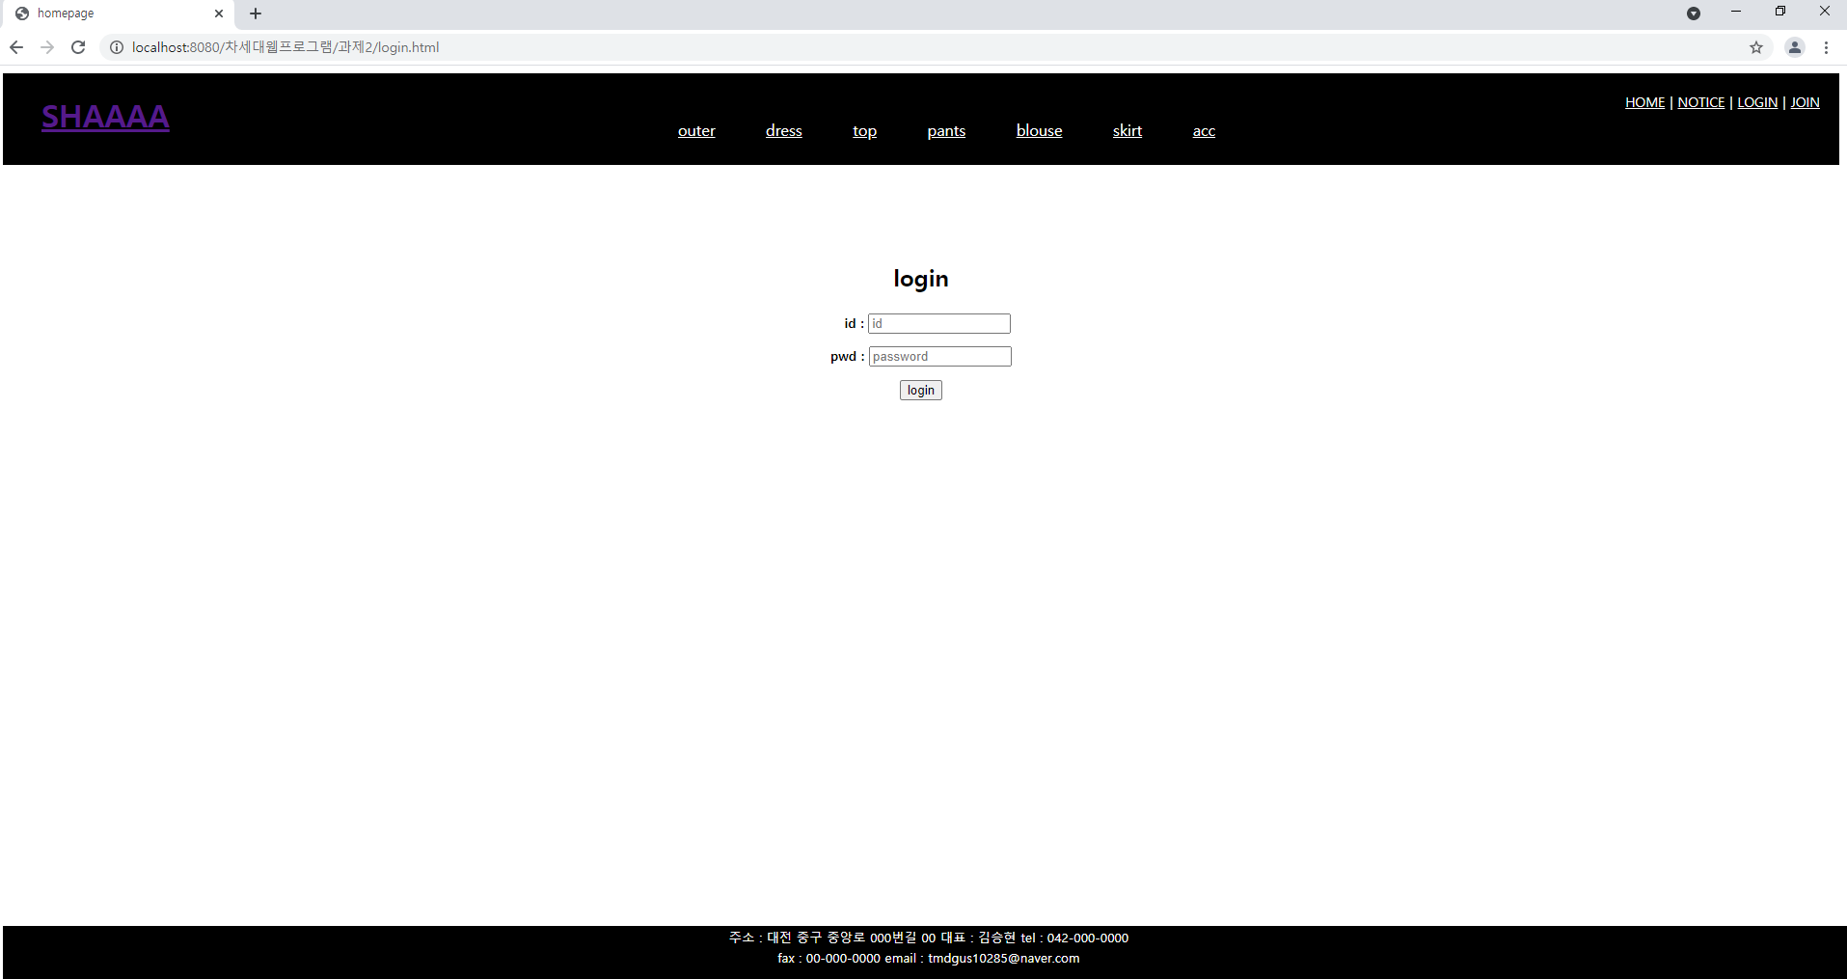
Page_login

Slide 6
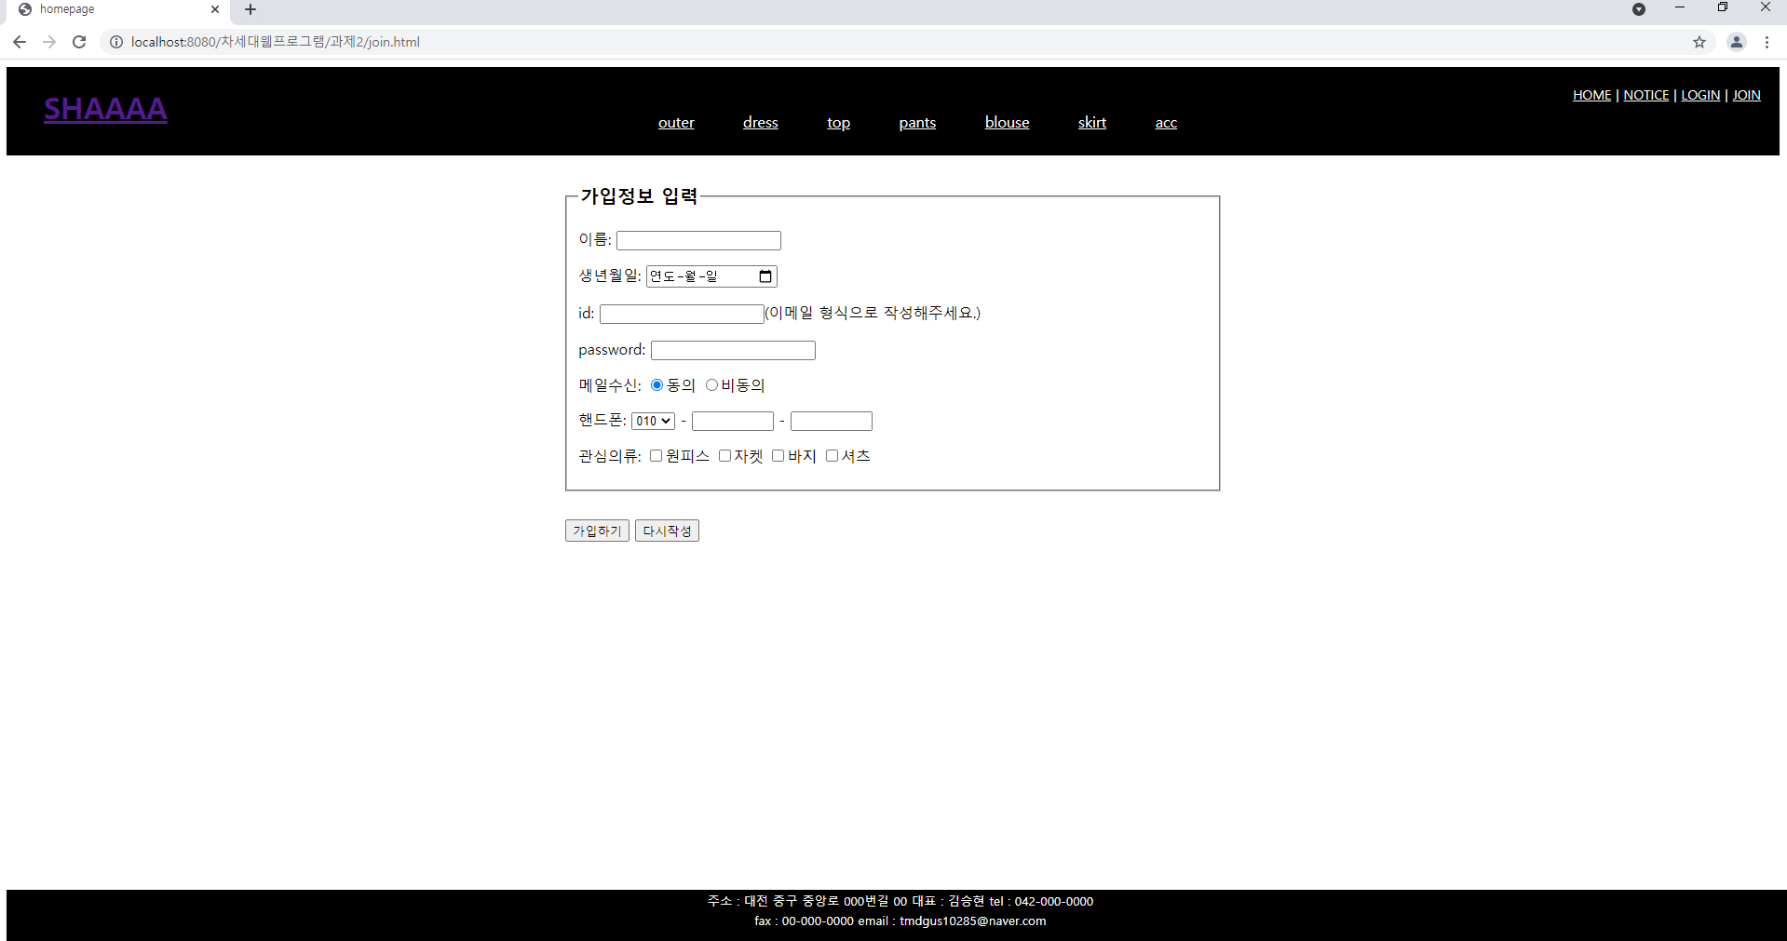
Page_join

